Slide 1
REL à l’Université de Moncton : projets et conseils pratiques
Présenté le 17 mars 2025
Dans le cadre du mois de l’Éducation ouverte
Victoria Volkanova, bibliothécaire
Université de Moncton
Notes:
1. La semaine internationale de l’éducation ouverte (#OEweek) est un forum ouvert et collaboratif qui a été initié par Open Education Global. Depuis 2012, cet événement annuel est devenu une occasion de partager, d’apprendre et de sensibiliser la communauté universitaire aux enjeux de l’éducation ouverte.
En travaillant ensemble, les bibliothèques universitaires, les conseillers pédagogiques et les enseignants peuvent créer des environnements d’apprentissage inclusifs, innovants et efficaces qui répondent aux besoins des étudiant·es.
2. Me présenter
3. Reconnaissance de la terre : 'Université de Moncton reconnaît que ses trois campus sont situés sur les terres ancestrales non cédées des Wǝlastǝkewiyik / Wolastoqiyik (Malécites) et des Mi'kmaq / Mi'kmaw.

Slide 2
Question brise-glace : Combien d’entre vous 1) ont entendu parler des REL ? 2) les utilisent dans votre travail / enseignement ? 3) ont déjà adapté ou créé des REL ?

Slide 3
Points à aborder
Concepts de base
Où trouver des REL : plateformes canadiennes
OER Atlantic - REL Atlantique
Projets entamés à l’U de Moncton
Ressources / conseils pratiques

Slide 4
1. Concepts de base

Slide 5
Concepts de base (1)
Éducation ouverte
Une approche en éducation visant l’élimination des barrières à l’apprentissage par 1) la mise en place de pratiques éducatives ouvertes dans les cours, et 2) la création et l’utilisation de ressources éducatives libres (REL)
Ressources éducatives libres (REL)
Des matériels d'enseignement, d'apprentissage et de recherche sur tout support, numérique ou autre, existant dans le domaine public ou publiés sous une licence ouverte permettant l'accès, l'utilisation, l’adaptation et la redistribution gratuits par d'autres, sans restrictions ou avec des restrictions limitées (les 5Rs).
Notes:
EO: Association des bibliothèques de recherche du Canada
REL: UNESCO

Slide 6
Concepts de base (2)
Pédagogie ouverte
L'ensemble des pratiques d'enseignement et d'apprentissage qui ne sont possibles que dans le contexte du libre accès et des autorisations 5R qui caractérisent les ressources éducatives ouvertes.
Personnes apprenantes engagées :
Sont des créatrices et des collaboratrices dans des environnements d’apprentissage ouverts
Réfléchissent à leur processus d’apprentissage
Exercent leurs droits 5 R
Créent un travail qui vit à l’extérieur de la salle de classe

Slide 7
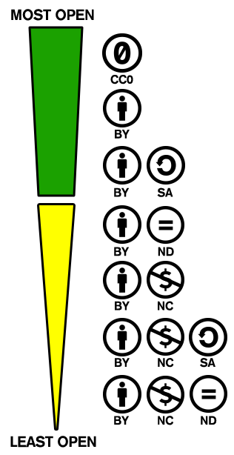
Concepts de base (3)
Licences ouvertes
Six licences Creative Commons
(CC) + désignation de domaine public CC0
Permettent d’étiqueter clairement
comment les autres peuvent exercer
leurs droits d’utilisation d’une œuvre
Plus d’infos :
REL sur le droit d’auteur
Image de Creative Commons, accessible sous CC BY 4.0 International

Slide 8
Les ressources éducatives libres sont :
LIBRES
de coûts
de barrières
Permissions
5R
Retenir
Réutiliser
Réviser
Remixer
Redistribuer
+
Imprimées ou numériques
Sources : fabriqueREL & Wiley, s.d.
Notes:
Ex. Open source =/ REL
Les barrières existent quand même : digital divide (i.e. technologiques, niveau d’expertise, accès à Internet, etc.) => idéalement, libres de barrières

Slide 9
Avantages des REL
Gratuites (ou à moindre coût en imprimé) et donc abordables
Peuvent être utilisées et partagées avec un nombre illimité de personnes
Peuvent être personnalisées et adaptées avec peu de restrictions
Peuvent être combinées avec d'autres contenus pour enrichir les activités d’enseignement et d’apprentissage
Offrent un accès dès le premier jour, à distance et de façon continue
Contribuent à la réussite des étudiantes et des étudiants et à l’achèvement des études en allégeant leur fardeau financier
Peuvent être une occasion d’engagement et de participation par la co-création de connaissances avec les personnes étudiantes plutôt que de limiter leur rôle à celui de consommateurs d'information
Permettent de rendre le matériel de cours plus accessible, inclusif et représentatif
Source : Bibliothèques de l’U d’Ottawa

Slide 10
2. Où trouver des REL : plateformes canadiennes

Slide 11
Directory
Plateforme canadienne | Nombre de REL | REL en français
BCcampus Open Collection | 186 | 1
BC / Yukon Open Publishing Platform | 432 | 2
eCampus Ontario | 1715 | 117
Toronto Met PB | 144 | 3
Open Ed Alberta | 124 | 14
Open Press U Sask | 42 | 1
OER Atlantic – REL Atlantic | 49 (45 ) | 2 en dév.
Fabrique REL *(pas sur Pressbooks) | 156
Notes:
La fabriqueREL privilégie que les REL soient déposées dans le dépôt institutionnel de l’établissement d’enseignement d’attache du créateur. En l’absence d’un tel lieu de dépôt, elles sont déposées dans Zenodo, plateforme de dépôt d’archives ouvertes en libre accès . Les hyperliens et permaliens dirigeront vers le lieu d’hébergement des REL et de leurs fichiers sources.

Slide 12
3. OER Atlantic-REL Atlantique

Slide 13
Fondé et subventionné par le Council of Atlantic Academic Libraries -Conseil des bibliothèques postsecondaires de l’Atlantique (CAAL-CBPA), un partenariat de 20 bibliothèques postsecondaires de l’Atlantique. Depuis 2024: projet-pilote de trois ans, financé par le Council of Atlantic Ministers for Education and Training (quatre provinces de l’Atlantique)
Lancé en février 2021
Plateforme d’hébergement et de creation de REL (Pressbooks)
Bourses de subvention

Slide 14
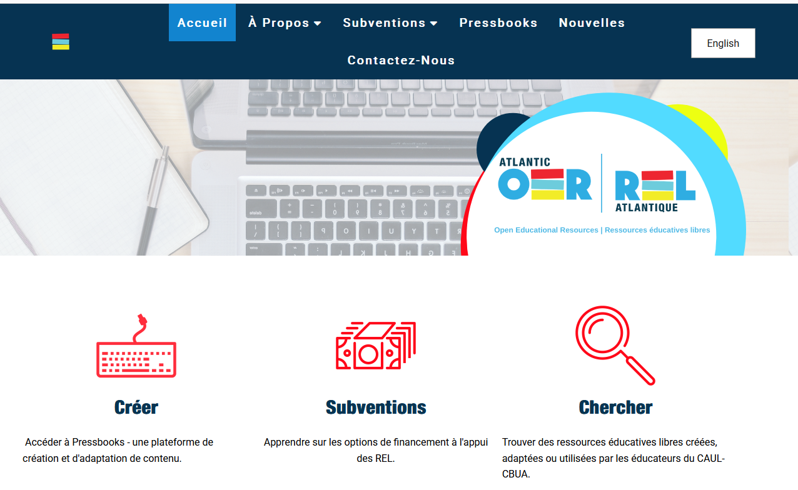

Slide 15
4. Projets entamés à l’Université de Moncton

Slide 16
Étude de manuels de cours à l’UdeM
Étude sur le matériel pédagogique en français
Guide REL
À l’échelle institutionnelle:
Cadre assurance qualité (2024)
Politique ÉO – à venir
Outil d'auto-évaluation institutionnelle, v. 2 (informel)

Slide 17
Manuels de cours : contexte
Communiqué de l’ABRC sur l’Accès équitable et abordable aux matériels de cours numériques pour les étudiants universitaires : enjeux et solutions (2021)
« Un accès équitable à des ressources éducatives de haute qualité est essentiel pour la réussite scolaire des étudiants. Le coût des manuels et des autres matériels de cours peut présenter des obstacles financiers considérables […] »
Bibliothèques ne peuvent pas acheter les versions électroniques des manuels; modèles d’accès très restreints; e-livres en bouquets; GDN; disparition sans préavis
Déclaration de l’ABRC sur les modèles de facturation automatique des manuels didactiques (2024)
« modèles d’« accès inclusif » et d’« accès équitable » sont tous deux des modèles de location temporaire : l’accès au contenu disparaît une fois le cours terminé […] »
Fardeau pour les personnes étudiantes; dépenses considérables; limitent la liberté (prof et étudiante); problèmes d’équité, de confidentialité des données / protection de vie privée; contenu canadien / petites maisons d’édition sous-représentées ; impact négatif pour les bibliothèques universitaires
Notes:
▪ Pourquoi : en contexte nord-américain, la question de coût ($$$) des manuels de cours est très aigue => barrière financière, d’accès et de la réussite étudiante
▪ La pandémie de la Covid19 a démasqué / rendu apparent un mécanisme vicieux employé par les éditeurs de manuels de cours où les 85% de manuels n’étaient pas disponibles pour achat par des bibliothèques universitaires qu’en format imprimé. Les formats numériques – les seuls accessibles dans le contexte de la pandémie – étaient réservés pour l’achat individuel par des personnes étudiantes (U Guelph). Accès non permanent, mais via des codes d’accès qui expirent à la fin de la session – une situation très précaire et complètement inacceptable.
GDN : éditeurs protègent souvent les livres électroniques sur des plateformes qui utilisent la gestion des droits numériques pour contrôler le nombre d’utilisateurs et empêcher les activités normales de lecture en ligne (i.e. le téléchargement ou l’impression). Les limites compliquent l’utilisation raisonnable
Il faut accorder la priorité à une sélection responsable des matériels didactiques et prendre en compte le caractère abordable, la qualité, la flexibilité et l’inclusivité réelle de leur fourniture.

Slide 18
Étapes et objectifs du projet
Identifier les programmes avec beaucoup de manuels de cours (> 50% ) a) aux coûts élevés (>100$); b) aux coûts « raisonnables » (<100$)
Identifier les programmes avec peu de manuels de cours (<50%), mais dispendieux
Identifier la langue des manuels de cours (cadre de la politique linguistique institutionnelle)
REL disponibles ? Consulter les Guides et les plateformes REL existants
Adoption et création des REL : sensibilisation individuelle et institutionnelle; collaboration
*Cours exclus : thèse; séminaire; lectures dirigées; méthodes de recherche, projet, etc.

Slide 19
Automne 2023 (échantillon)
Faculté | Programmes (bcp + coûts élevés) | Programmes (peu + coûts « raisonnables ») | Programmes (peu, mais coûts élevés) | Langue
Administration | Comptabilité Finance Marketing Ress. humaines |  | Systèmes d’information org. | Fr
Sciences de la santé et services commun. | Psychologie Science infirmière |  |  | Fr & En
FASS |  | Économie Travail social |  | Fr
Sciences |  |  | Biologie Chimie | Fr & En
Ingénierie |  |  | Génie mécanique | Fr & En

Slide 20
Alternatives REL
Programmes | REL en français
Comptabilité, Finance Marketing, RH, Systèmes d’info organisationnels | Application des technologies de l’information en gestion (2023) Fondements et pratiques contemporaines en évaluation de programmes (2023)
Psychologie Science infirmière | Expérience de la pharmacie sécuritaire (2020) Évaluation des interventions de santé mondiale : méthodes avancées (2019) Nutrition et vieillissement : Étude de cas (2024)
Économie Travail social | Accessibilité et offre active : santé et services sociaux en contexte linguistique minoritaire (2017) L’intervention individuelle en milieu scolaire (2023) Violence domestique dans les communautés d’immigrants : études de cas (2021)
Biologie Chimie | Écophysiologie évolutive (2023) Initiation à la virologie (2016) Intro à la biologie cellulaire et moléculaire (2023) La chimie générale pour les Gee-Gees (2021)
Génie mécanique | Fondements de la robotique (màj 2024) Sélection de REL en anglais (Pressbooks)

Slide 21
Étude sur le matériel pédagogique en fr
Mené par Sylvain St-Onge, PhD, chercheur à l’ICRML
L’objectif est de fournir au Groupe consultatif externe sur la création et la diffusion d’information scientifique en français un portrait général de la disponibilité et de l’usage des ressources pédagogiques et didactiques en français (manuels et matériel pédagogique), à des fins d’enseignement et de formation, dans les établissements postsecondaires francophones et bilingues au sein des communautés francophones en situation minoritaire au Canada
En cours

Slide 22
Guide REL
Manque de manuels de cours en français / peu de REL en français
Guides REL existants, i.e. celui de l’Université d’Ottawa + documentation et rapports de déroulement de projets semblables
Projet en cours
Ressource offrant des suggestions de REL pour les cours à l’U de Moncton
Contenus supplémentaires : contexte, définitions, critères de l’évaluation REL, etc.
Plateforme : Pressbooks OER Atlantic – REL Atlantique
En développement au cours de l’année 2024-2025

Slide 23
Cadre assurance qualité (CAQ)
Cadre d’assurance de la qualité (adopté en mai 2024) : nouvelles procédures et responsabilités pour l’évaluation des programmes et des services
Bibliothécaires sont appelé.e.s à vérifier les plans de cours des programmes évalués (via plateforme Perceptive Content), et lorsqu’un cours propose un manuel obligatoire en anglais, les bibliothécaires effectueront une recherche pour voir s’il existe des manuels en français [politique linguistique institutionnelle], tout en privilégiant les REL
Suggérer des REL pour les cours
Un pas vers la bonne direction !
Notes:
Processus à roder
PC n’est pas un outil convivial, ne permet pas la recherche dans les syllabi, etc.

Slide 24
Politique institutionnelle REL et ÉO (à venir)
Rencontre avec le VRER en mars 2025
Politiques / documents consultées:
Université de Sherbrooke (adoptée en nov. 2024)
NSCC’s OER Policy (2023)
Cadre national de revendication pour les REL au Canada (2023)
Présentation du dossier à la RDD en mai 2025

Slide 25
Outil d'auto-évaluation institutionnelle, v.2
Instrument de collecte de données qui peut être utilisé par les établissements postsecondaires pour auto-évaluer leur capacité à soutenir les pratiques éducatives ouvertes (PEO) ainsi que la maturité de leurs initiatives PEO
https://openlibrary-repo.ecampusontario.ca/xmlui/handle/123456789/2272
Version française de Institutional Self-Assessment Tool, V. 2 (ISAT2), par Jhangiani, Rajiv; Pakkal, Oya; Lachaîne, Catherine; Luke, Robert

Slide 26
5. Ressources et conseils pratiques

Slide 27
Étapes d’intégration des REL
1. Sensibilisation
2. Adoption: utilisation de REL existantes
3. Adaptation: modification, traduction, remixage, etc.
4. Création de nouvelles REL
Notes:
EO: Association des bibliothèques de recherche du Canada
REL: UNESCO

Slide 28
fabriqueREL https://fabriquerel.org/
Parcours de création de REL, documentation, guides, formulaires, etc.
CAAL-CBPA https://caul-cbua.ca/
Webinaires (i.e., accessibilité, fair dealing, IA, etc.)
Plateforme REL Atlantique
CARL-ABRC Éducation ouverte
À la Bibliothèque Champlain, UdeM
Page sur les REL
Personne-ressource Victoria Volkanova

Slide 29
Attention
Les mauvais choix techniques rendent le contenu ouvert moins ouvert
=> Faire des choix techniques les mieux adaptés aux activités des 5R (i.e., outils de modification / d’édition utilisés; niveau d’expertise requis; modificabilité)
Les obligations et restrictions légales rendent le contenu ouvert moins ouvert
Ex.
Notes:
Apposer la licence et l’attribution

Slide 30
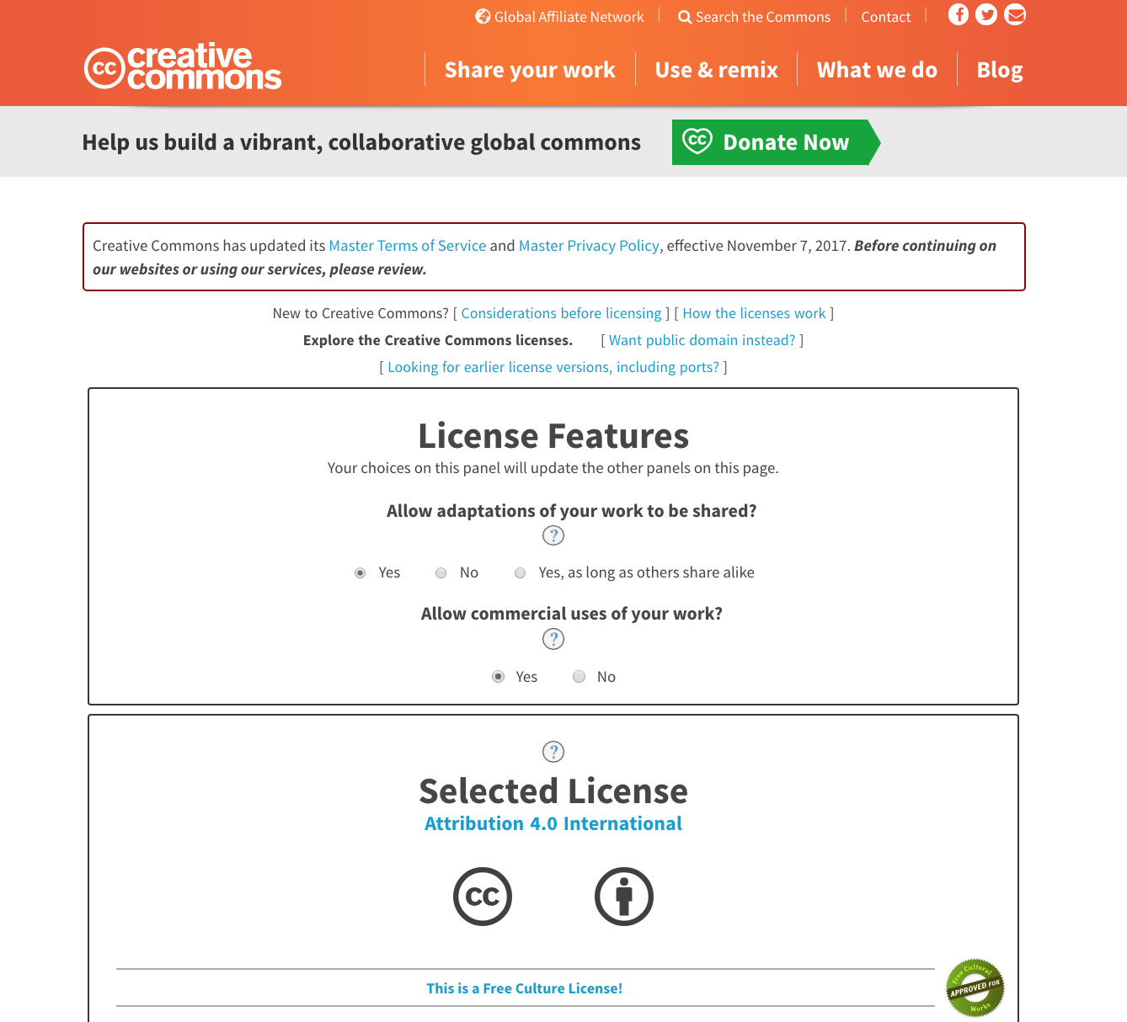
Outil de sélection de licence CC pour votre travail
Répondez à des questions simples pour déterminer quelle licence CC vous conviendrait le mieux
Intégrez les renseignements sur votre ressource et informez les utilisateurs de leurs droits 5R
Outil de sélection de licence Creative Commons
Notes:
Apposer la licence et l’attribution

Slide 31
Questions ou commentaires ? Merci ! victoria.volkanova@umoncton.ca

